Slide 1
Как одобрить заявки
Муниципальный опорный центр города Кызыл

Slide 2
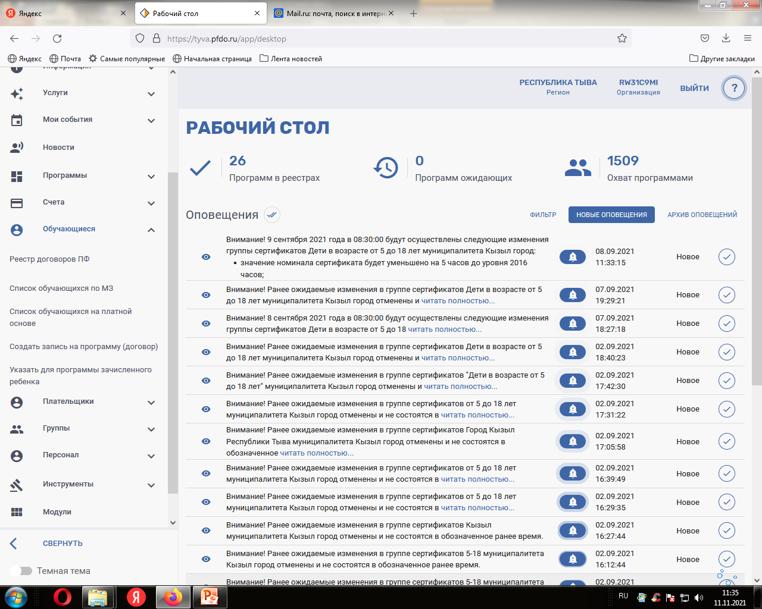
1. Раздел «Обучающиеся»

Slide 3
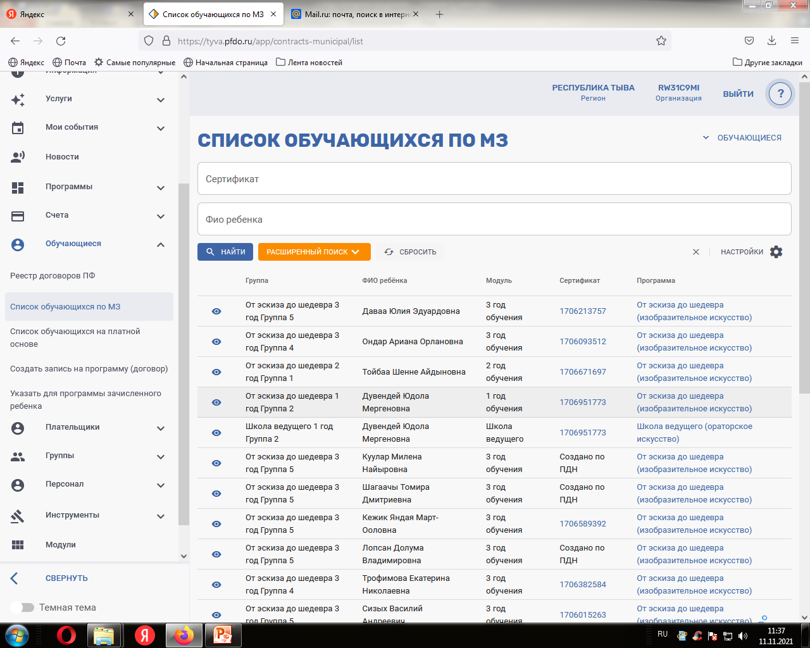
2. Нажать на «Список обучающихся по МЗ»

Slide 4
3. В правом верхнем углу есть «Обучающиеся»

Slide 5
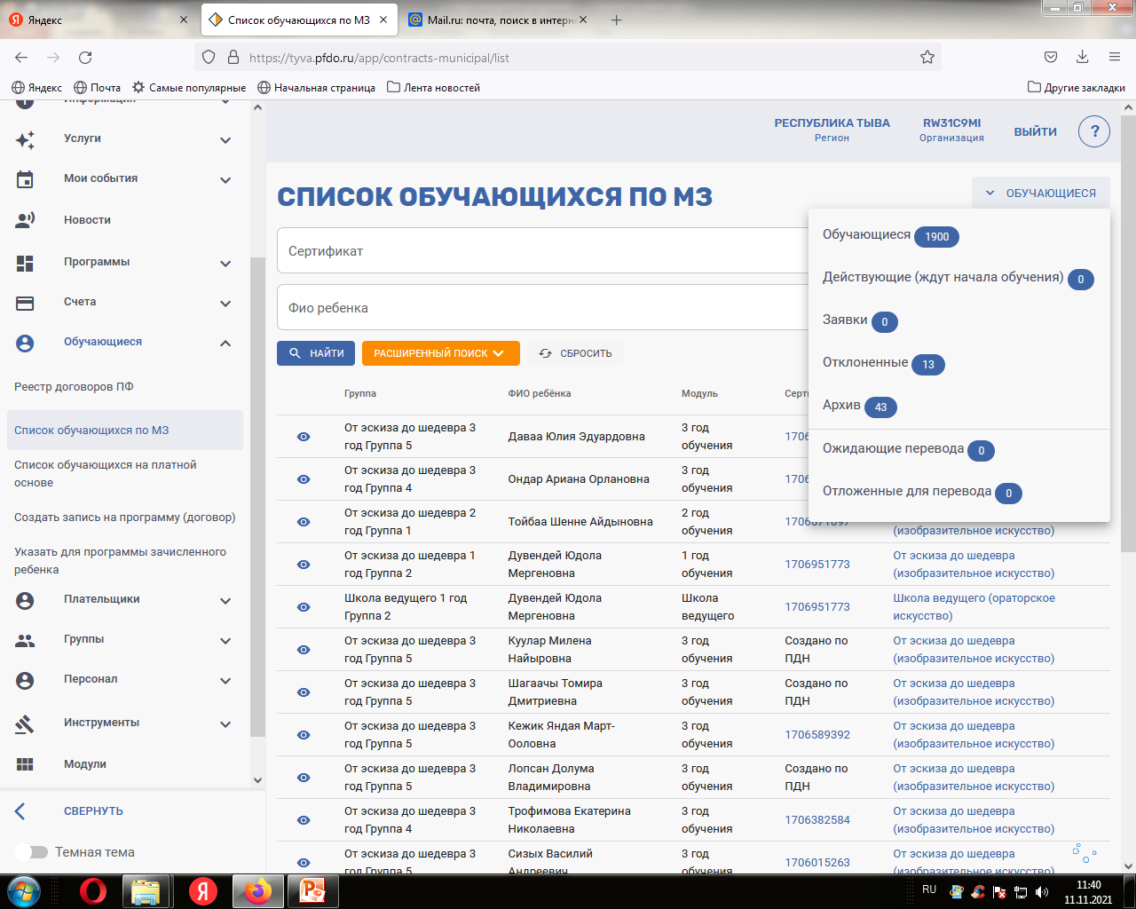
4. Отвести курсор мыши на «Обучающиеся» и появится всплывающее окно

Slide 6
5. Нажать на «Заявки»

Slide 7
Открывается окно со списком детей в заявке
Прокрутить вниз страницы
Вставить галочку в клетке напротив «Заявление от Заказчика получено »
Нажать на «Зарегистрировать зачисление»

